Slide 1
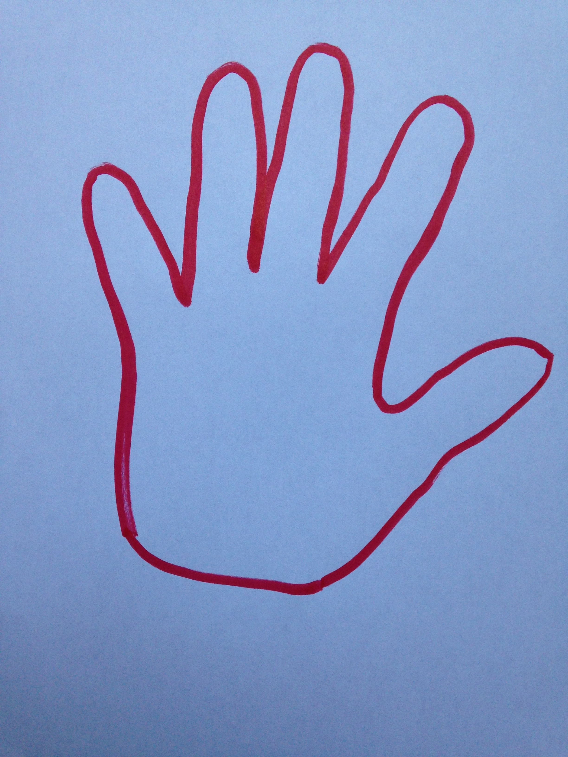
Coccinelles avec ses mains
Etape 1:trace le contour de ta main, il faut le faire deux fois.
Etape 2:colorie tes dessins de main en rouge et découpe les.

Slide 2
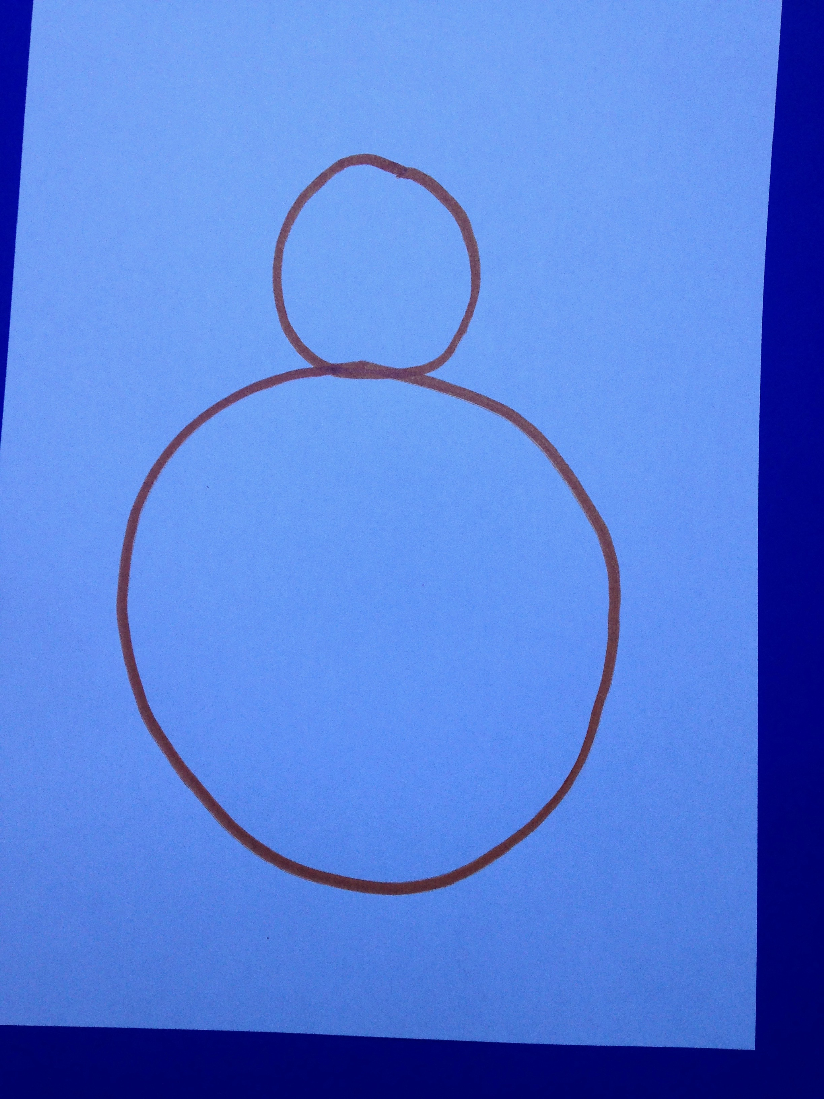
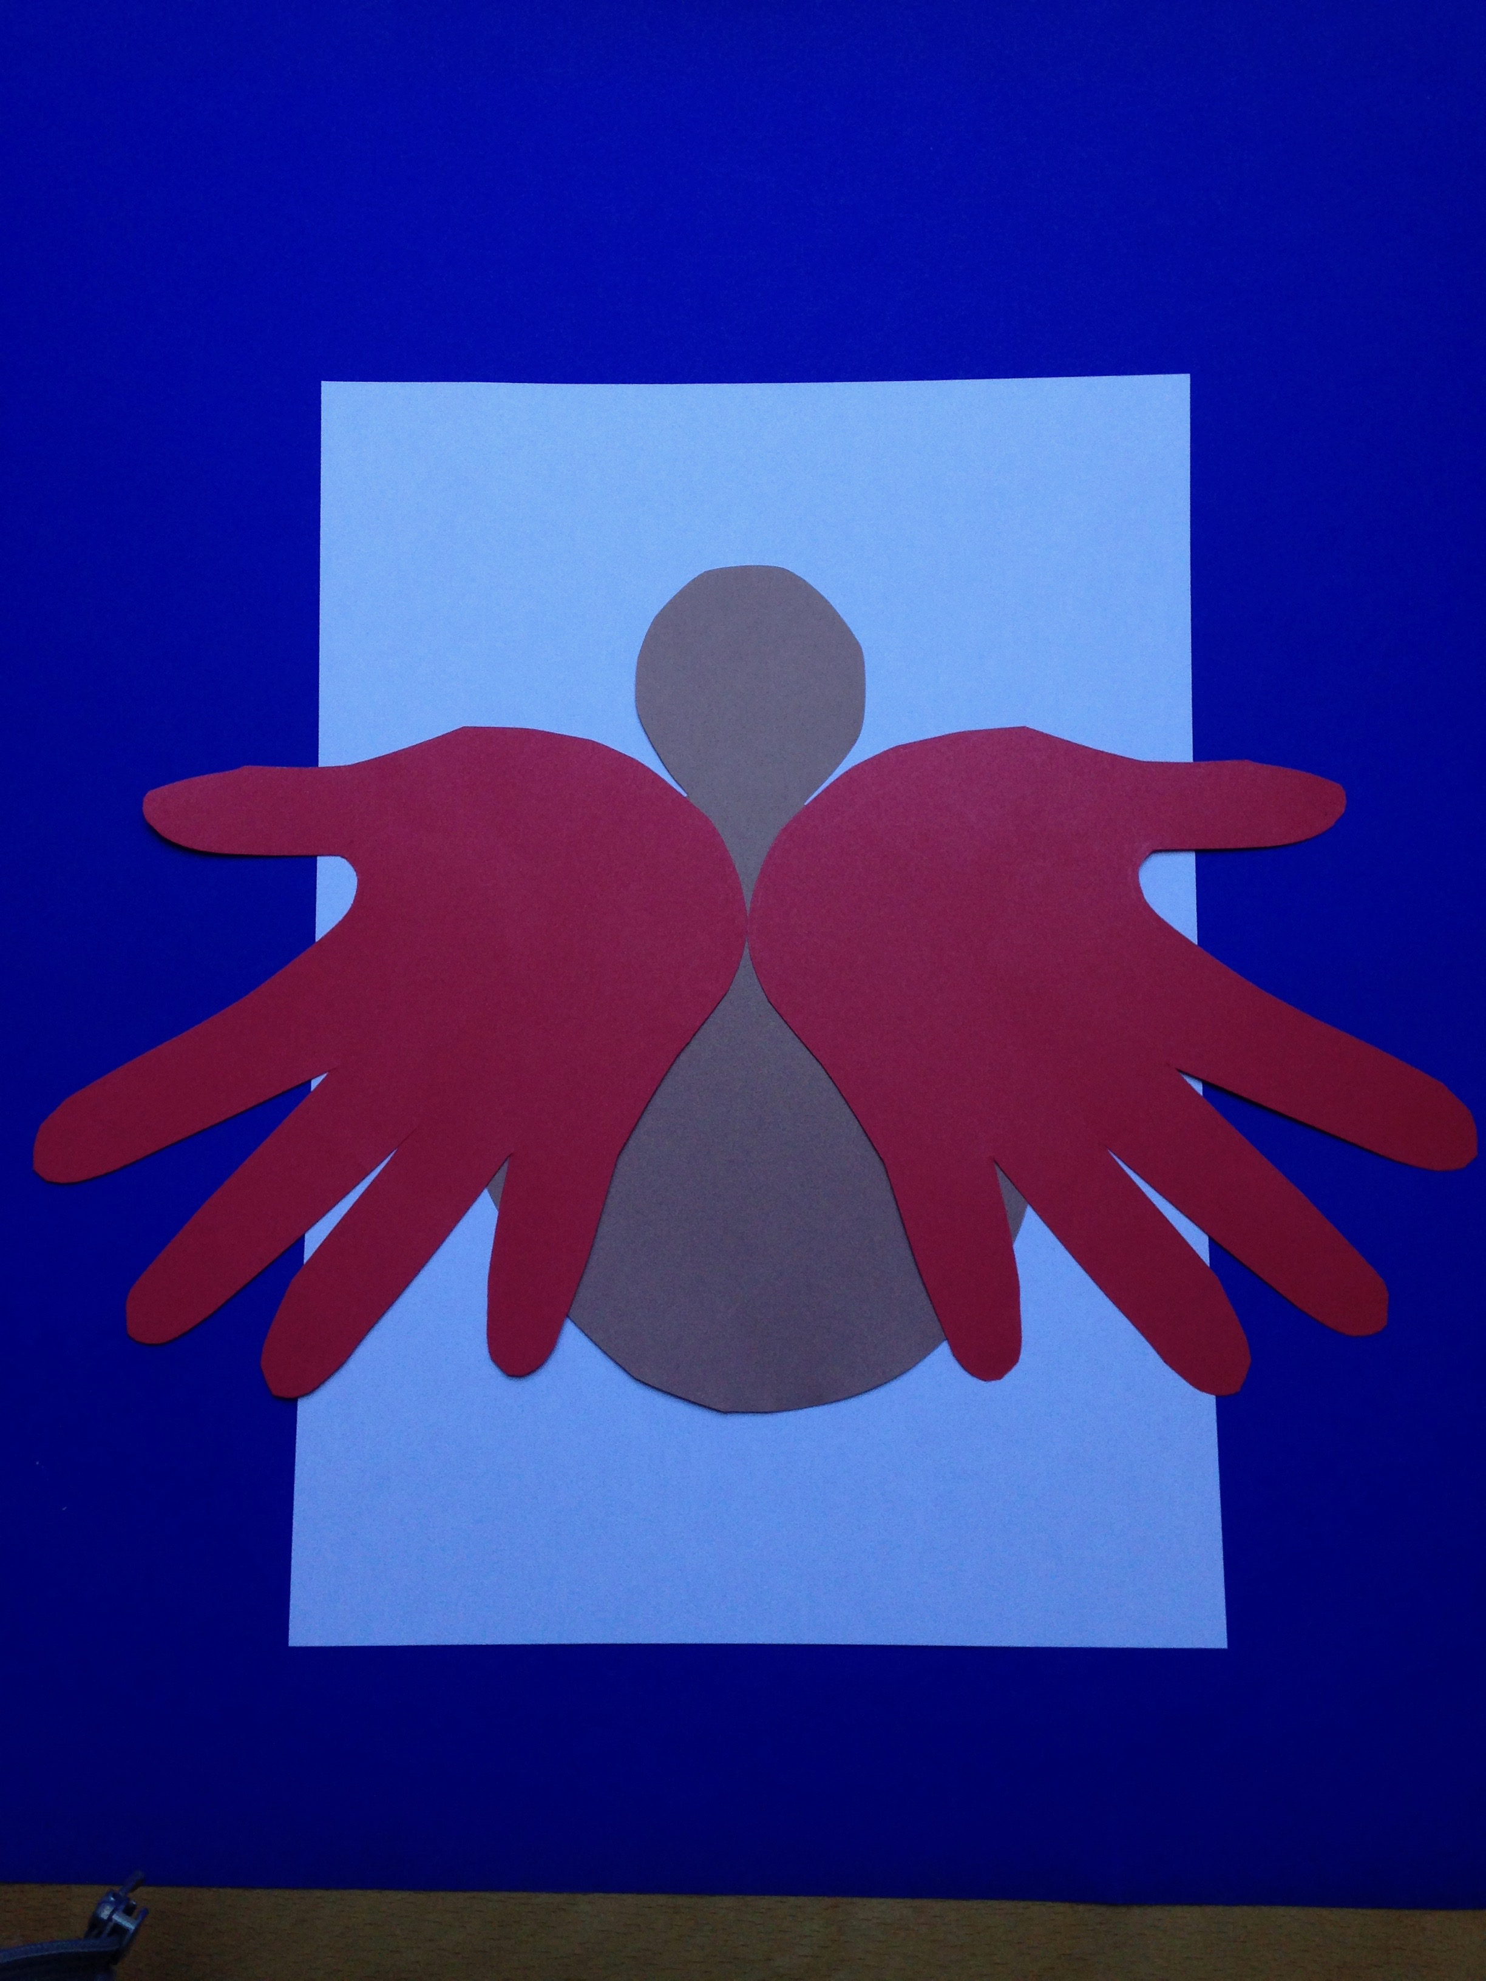
Etape 3:sur une feuille avec un feutre brun , dessine un grand rond et un petit rond.
Etape 4:colle les deux mains pour représenter les ailes.

Slide 3
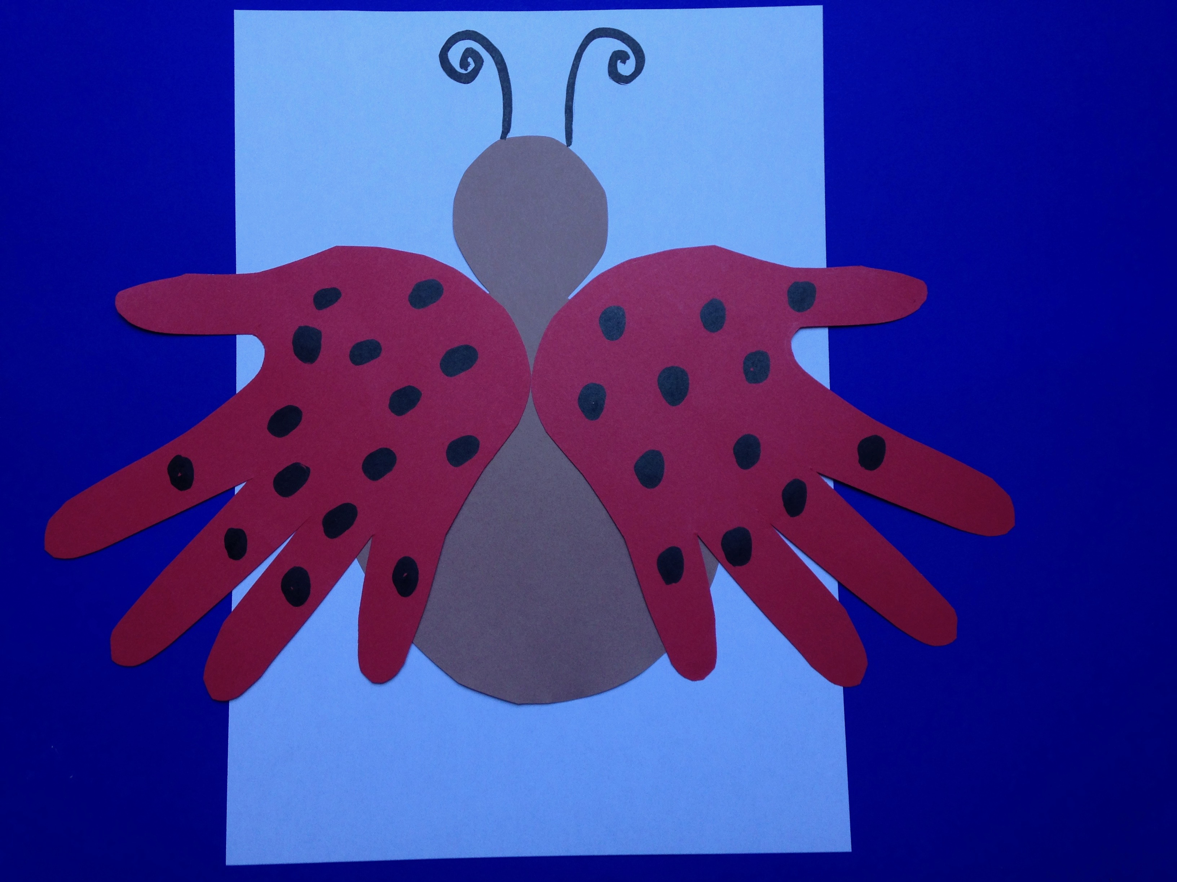
Et voilà une belle coccinelle!
Etape 5:dessine en noir les points sur les ailes et ensuite les deux antennes.

